Slide 1
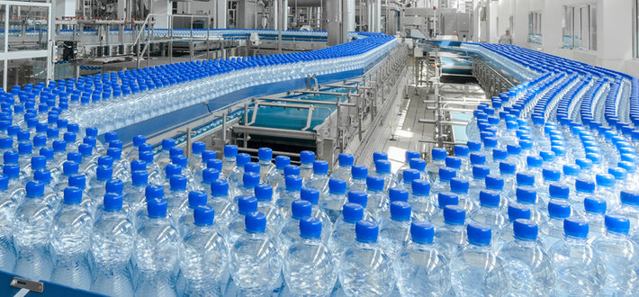
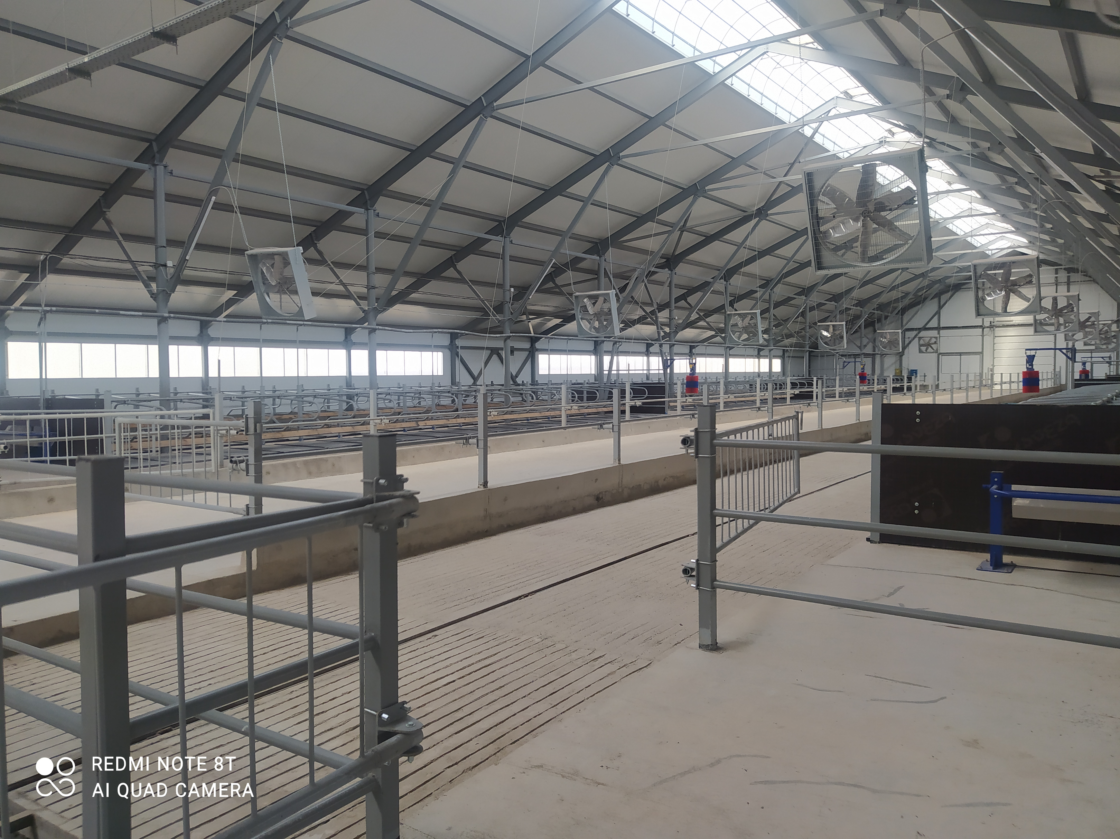
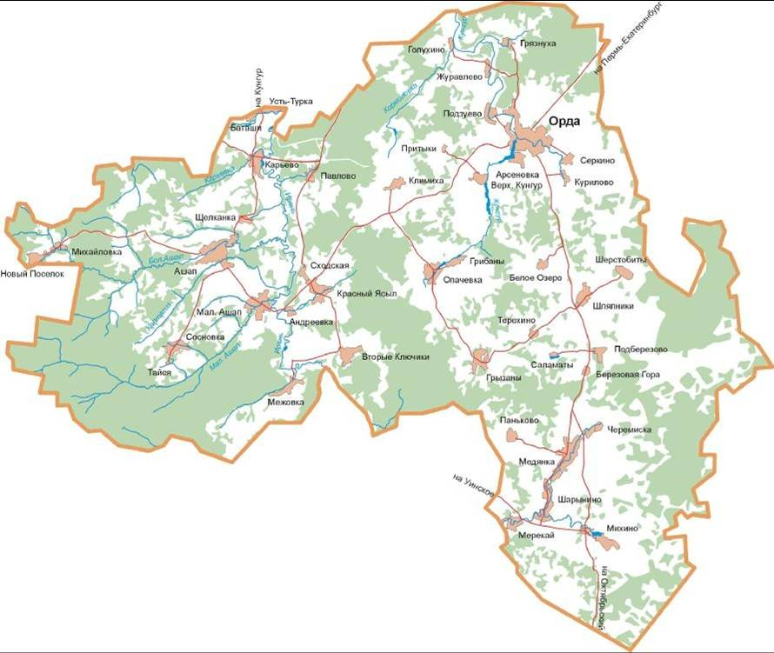
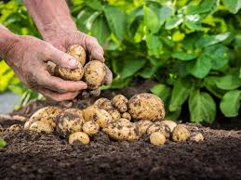
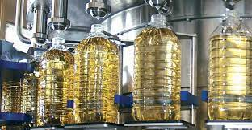
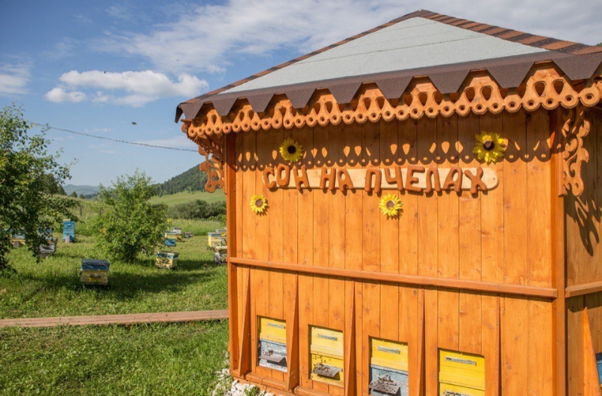
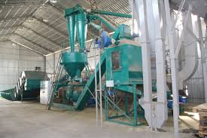
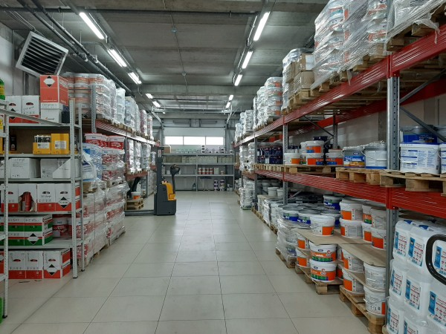
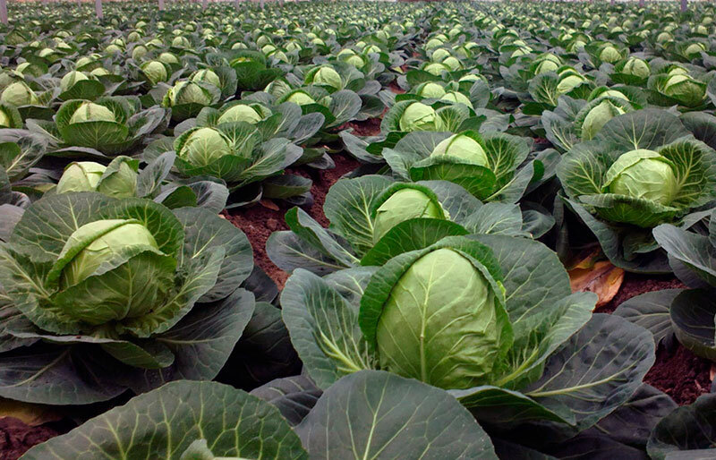
Инвестиционные проекты в сельском хозяйстве и промышленности
Проекты (мероприятия) реализуемые, планируемые к реализации, обеспеченные финансированием
Производство упакованной питьевой воды «Кристалл Урала»
Строительство молочного комплекса
на 1200 голов коров
Ординский муниципальный округ
8
Стоимость – 20,0 млн.рублей,
Срок выполнения работ
– 2022 – 2023 годы
Новых рабочих мест-7
1
Стоимость – 420 млн.рублей,
Срок выполнения работ
– 2019 - 2022 годы
Новых рабочих мест-20
С. Орда
2
С. Карьево
1
4
Увеличение производства картофеля и овощей
5
7
Переработка масличных культур
Д. Баляковка
С. Малый Ашап
Стоимость – 10,0 млн.рублей,
Срок выполнения работ – 2022 - 2023 годы
Новых рабочих мест-4
2
8
6
Д. Белое Озеро
Стоимость – 100,0 млн.рублей,
Срок выполнения работ – 2022 - 2023 годы
Новых рабочих мест-10
7
С. Опачевка
3
Проект в сфере Агротуризма «Сон на пчёлах»
Производство экструдеров и ВТМ
Д. Черемиска
6
Стоимость – 12,5 млн. руб. Срок выполнения работ
– 2023 - 2027 годы
Новых рабочих мест-2
1
3
База строительных материалов
4
Увеличение площадей под посадкой белокочанной капусты
5
Стоимость – 25,0 млн.рублей,
Срок выполнения работ
– 2022 - 2026 годы
Новых рабочих мест-10
Стоимость – 5,0 млн.рублей,
Срок выполнения работ
– 2022 - 2023 годы
Новых рабочих мест-5
Стоимость – 4 млн.рублей,
Срок выполнения работ
– 2022- 2023годы
Новых рабочих мест-5

Slide 2
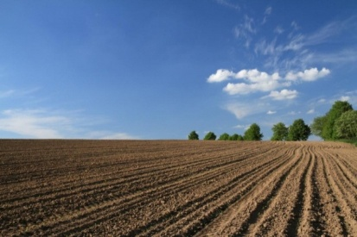
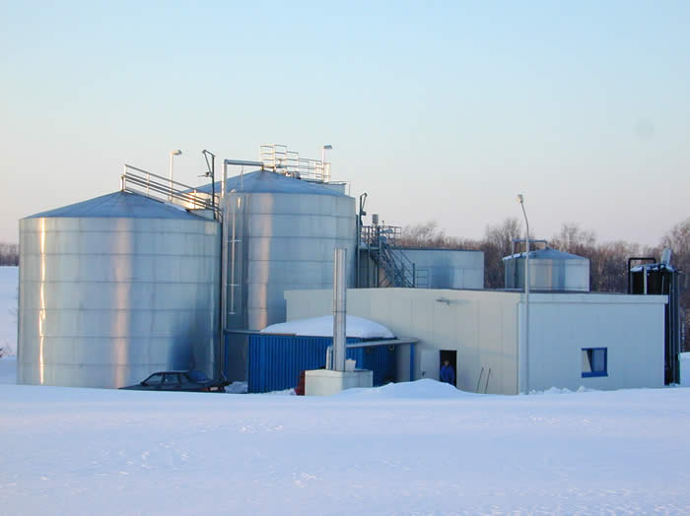
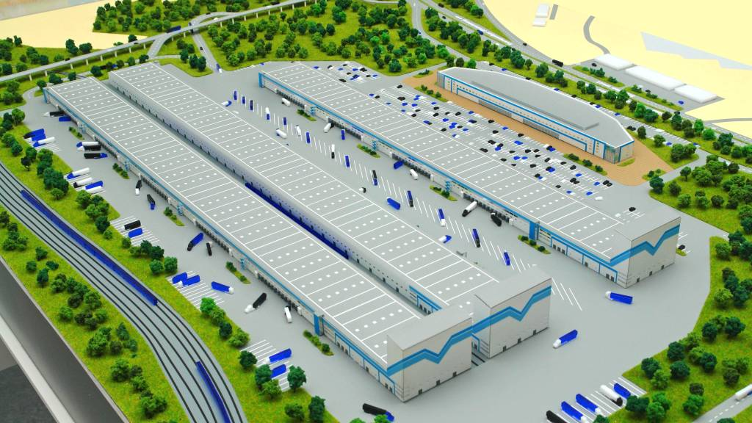
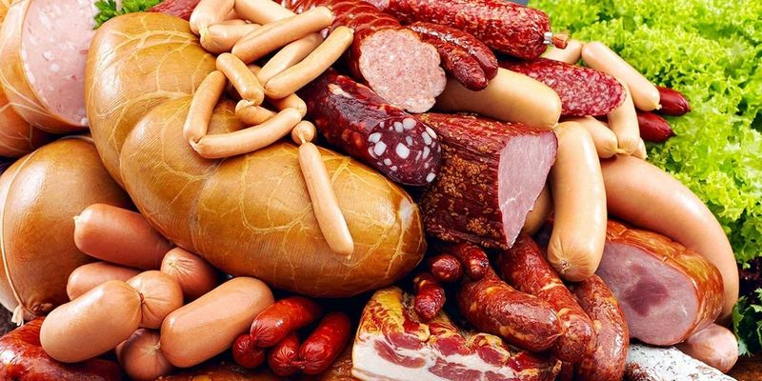
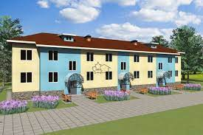
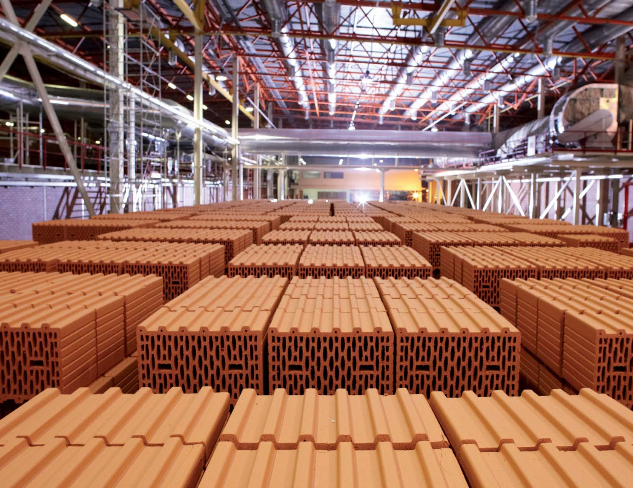
Инвестиционные площадки в сельском хозяйстве и промышленности
Инвестиционные площадки
6
Земли сельскохозяйственного назначения с. Ашап, с. Карьево, с. Малый Ашап, с. Опачевка
С. Карьево
Земли сельскохозяйственного назначения с. Медянка, с. Шляпники, с.Орда, с. Михино, с. Грызаны
1
1
С. Малый Ашап
1
2
1
С. Опачевка
С. Ашап
С. Шляпникип
1
5. Строительство комбикормового завода
Очистные сооружения биологической очистки сточных вод
С. Медянка
1
Земельный участок под предприятие по производству сухих строительных смесей
1
С. Михино
Производственная площадка состоит из следующих объектов:
Убойный цех – 432 кв.м.; Производственный цех – 431 кв.м; Производство имеет комплексный цикл переработки: закуп и забой скота ( КРС 40 голов в смену), субпродукты, обвалка, жиловка мяса, производство крупнокускового п/фабриката из мяса говядины ( ГОСТ, ТУ), мелкокускового п/фабриката (охл./заморозка), рубленных п/фабрикатов, пельмени, колбасные изделия, деликатесы.
Земельные участки в с. Орда микрорайон «Луговой» для строительства МКД, ул. Ивановка, ул. Новая, ул. Северная
В округе имеются месторождения глин подходящих для производства кирпича

